Slide 1


Clínica Jurídica por la Justicia Social
La Entrevista en Profundidad
Actividades de formación
Curso 2016-2017
Juan Aldaz Arregui

Slide 2
0.Presentaciónda
Juan Aldaz Arregui
  Doctor en Sociología (UPV/EHU)
  Máster en Evaluación de Programas y Políticas Publicas (UCM)
  Profesor Adjunto del Departamento de Sociología y Trabajo Social en el Grado de Criminología
  …

Slide 3
0.Presentación ¿Pero Quién Soy? d
Juan Aldaz Arregui
  Doctor en Sociología (UPV/EHU)
  Máster en Evaluación de Programas y Políticas Publicas (UCM)
  Profesor Adjunto del Departamento de Sociología y Trabajo Social en el Grado de Criminología
  …
¿?

Slide 4
0.Presentación ¿Pero Quién Soy?
Juan Aldaz Arregui
  Nací en 1979 en Donosita / San Sebastián donde resido actualmente
  Estoy casado y tengo un hijo
  Me gusta viajar
  Me encanta leer
  …

Slide 5
0.Presentación ¿Pero Quién Soy?
Juan Aldaz Arregui
  Nací en 1979 en Donosita / San Sebastián donde resido actualmente
  Estoy casado y tengo un hijo
  Me gusta viajar
  Me encanta leer de todo
  …
¿?

Slide 6
0.Presentación ¿Pero Quién Soy?
Juan Aldaz Arregui
  Nací en 1979 en Donosita / San Sebastián donde resido actualmente
  Estoy casado y tengo un hijo
  Me gusta viajar
  Me encanta leer de todo
  …
¿Y vosotras?

Slide 7
1.Comprender para Ayudar

Slide 8
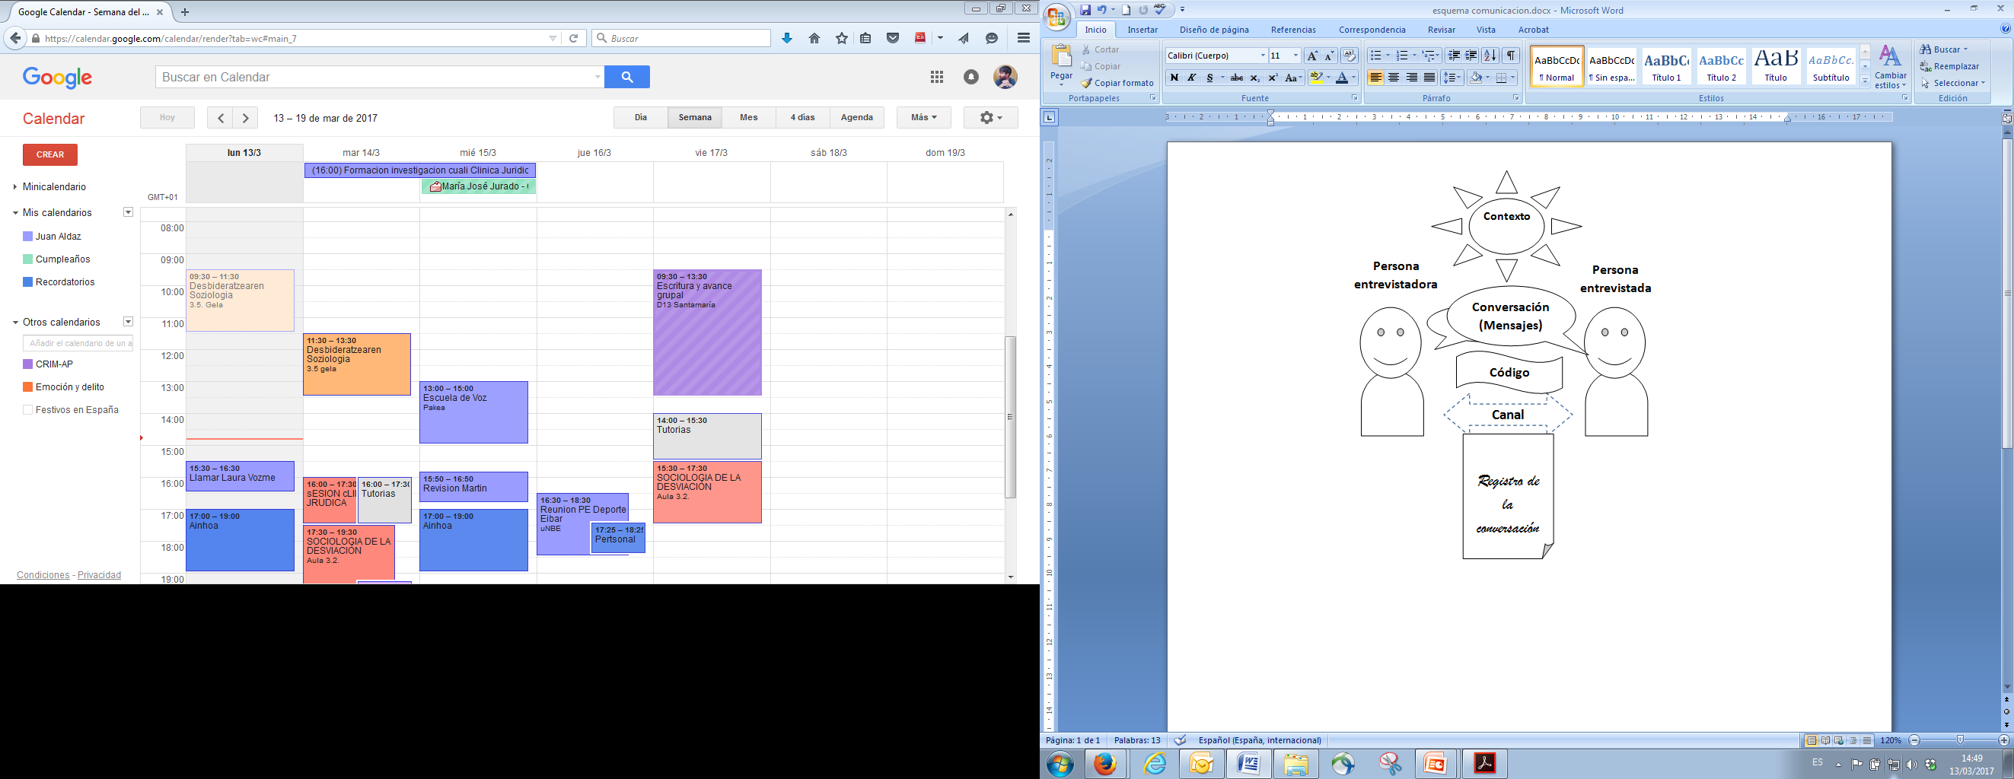
1.Comprender para Ayudar

Slide 9
1.Comprender para Ayudar
¿Quién soy y desde dónde trato de comprender?

Slide 10
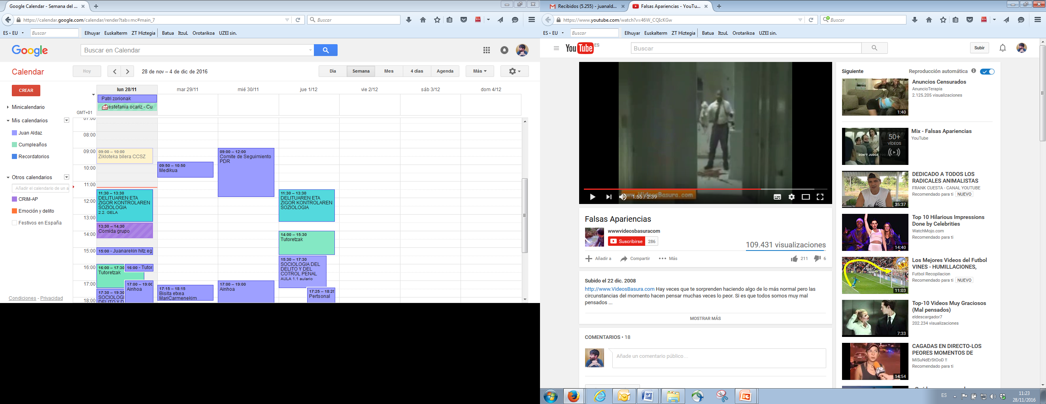


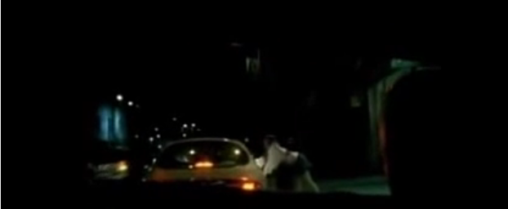
1.Comprender para Ayudar

Slide 11
1.Comprender para Ayudar
  https://www.youtube.com/watch?v=46W_CQIcKGw

Slide 12
1.Comprender para Ayudar
¿Quién soy y desde dónde trato de comprender?

Slide 13
1.Comprender para Ayudar
¡Cuidado con
los Juicios Previos!

Slide 14
1.Comprender para Ayudar
¡Cuidado con
los Juicios Previos!
Edad
Clase Social
Etnia
Género
Salud Psíquica y Física

Slide 15
2.¿Qué es la Entrevista en Profundidad?

Slide 16
2.¿Qué es la Entrevista en Profundidad?
Cuadro 1.2.: Características de las investigaciones de orientación cuantitativa y cualitativa
 | CUANTITATIVA | CUALITATIVA
Posición epistemológica (y teórica) | Positivismo La realidad está ahí fuera (independiente) Los hechos sociales pueden tratarse como cosas | Teoría crítica Hay múltiples realidades que son construcciones sociales (tipos) Hay acciones sociales con significados subjetivos
Objetivos | Cuantificar dimensiones Relacionar Generalizar | Comprender significados Interpretar en el contexto
Tipos de datos generados | Contabilizables (numéricos) | Textuales, discursivos
Tipo de análisis de datos | Estadístico, cuantitativo | interpretativo
Tipo de población y acceso | Máximo alcance Muestreo probabilístico (o asimilado) | Poblaciones reducidas y casos tipo Selección no probabilística Informadores-clave (muestreo estratégico)
Alcance temático | Dimensiones objetivas y subjetivas (objetivadas) | Dimensiones subjetivas desde la perspectiva del actor
Procedimientos de medición | Estandarizados y homogéneos, aplicables a toda la población Previos y replicables | Flexibles y dinámicos Específicos para cada caso En proceso
Criterios de calidad | Validez, fiabilidad, representatividad | Credibilidad, transferibilidad confirmabilidad
Claves prácticas | El problema es cuantificable y hay acceso a datos suficientes para generalizar | El problema no es cuantificable y/o hay que verlo desde dentro
Rol del investigador | Fuera, neutral Ajeno al objeto de estudio | Dentro, inmerso, participando Parte del objeto de estudio e incluso protocolo de recogida de datos
Ispizua y Lavía (2016): La investigación como proceso. Planificación y Desarrollo. Madrid: Dextra.

Slide 17
2.¿Qué es la Entrevista en Profundidad?
Cuadro 1.2.: Características de las investigaciones de orientación cuantitativa y cualitativa
 | CUANTITATIVA | CUALITATIVA
Posición epistemológica (y teórica) | Positivismo La realidad está ahí fuera (independiente) Los hechos sociales pueden tratarse como cosas | Teoría crítica Hay múltiples realidades que son construcciones sociales (tipos) Hay acciones sociales con significados subjetivos
Objetivos | Cuantificar dimensiones Relacionar Generalizar | Comprender significados Interpretar en el contexto
Tipos de datos generados | Contabilizables (numéricos) | Textuales, discursivos
Tipo de análisis de datos | Estadístico, cuantitativo | interpretativo
Tipo de población y acceso | Máximo alcance Muestreo probabilístico (o asimilado) | Poblaciones reducidas y casos tipo Selección no probabilística Informadores-clave (muestreo estratégico)
Alcance temático | Dimensiones objetivas y subjetivas (objetivadas) | Dimensiones subjetivas desde la perspectiva del actor
Procedimientos de medición | Estandarizados y homogéneos, aplicables a toda la población Previos y replicables | Flexibles y dinámicos Específicos para cada caso En proceso
Criterios de calidad | Validez, fiabilidad, representatividad | Credibilidad, transferibilidad confirmabilidad
Claves prácticas | El problema es cuantificable y hay acceso a datos suficientes para generalizar | El problema no es cuantificable y/o hay que verlo desde dentro
Rol del investigador | Fuera, neutral Ajeno al objeto de estudio | Dentro, inmerso, participando Parte del objeto de estudio e incluso protocolo de recogida de datos
Ispizua y Lavía (2016): La investigación como proceso. Planificación y Desarrollo. Madrid: Dextra.

Slide 18
2.¿Qué es la Entrevista en Profundidad?
Cuadro 1.2.: Características de las investigaciones de orientación cuantitativa y cualitativa
 | CUANTITATIVA | CUALITATIVA
Posición epistemológica (y teórica) | Positivismo La realidad está ahí fuera (independiente) Los hechos sociales pueden tratarse como cosas | Teoría crítica Hay múltiples realidades que son construcciones sociales (tipos) Hay acciones sociales con significados subjetivos
Objetivos | Cuantificar dimensiones Relacionar Generalizar | Comprender significados Interpretar en el contexto
Tipos de datos generados | Contabilizables (numéricos) | Textuales, discursivos
Tipo de análisis de datos | Estadístico, cuantitativo | interpretativo
Tipo de población y acceso | Máximo alcance Muestreo probabilístico (o asimilado) | Poblaciones reducidas y casos tipo Selección no probabilística Informadores-clave (muestreo estratégico)
Alcance temático | Dimensiones objetivas y subjetivas (objetivadas) | Dimensiones subjetivas desde la perspectiva del actor
Procedimientos de medición | Estandarizados y homogéneos, aplicables a toda la población Previos y replicables | Flexibles y dinámicos Específicos para cada caso En proceso
Criterios de calidad | Validez, fiabilidad, representatividad | Credibilidad, transferibilidad confirmabilidad
Claves prácticas | El problema es cuantificable y hay acceso a datos suficientes para generalizar | El problema no es cuantificable y/o hay que verlo desde dentro
Rol del investigador | Fuera, neutral Ajeno al objeto de estudio | Dentro, inmerso, participando Parte del objeto de estudio e incluso protocolo de recogida de datos
¿Cuanti o Cuali?
Ambas
Ispizua y Lavía (2016): La investigación como proceso. Planificación y Desarrollo. Madrid: Dextra.

Slide 19
2.¿Qué es la Entrevista en Profundidad?
La entrevista en profundidad implica siempre un proceso de comunicación, en el transcurso del cual, ambos actores, entrevistador y entrevistado, pueden influirse mutuamente, tanto consciente como inconscientemente.
Ruiz Olabuenaga, J. I. e Ispizua, M. A. (1989). La Descodificación de la vida cotidiana : métodos de investigación cualitativa. Bilbao: Universidad de Deusto.

Slide 20
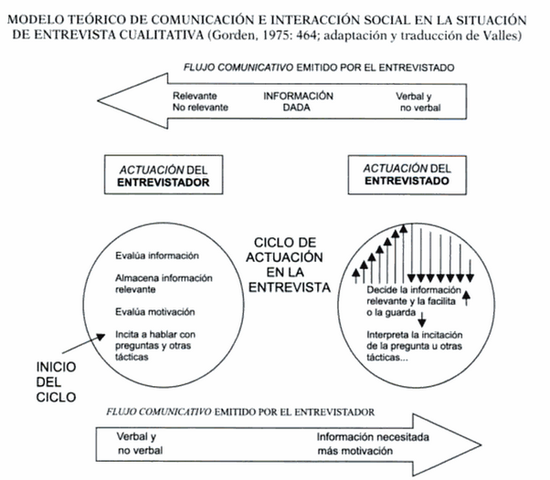
2.¿Qué es la Entrevista en Profundidad?
Valles, M.S. (2009). Entrevistas cualitativas (Cuadernos metodológicos Nº 32). Madrid: CIS.

Slide 21
2.¿Qué es la Entrevista en Profundidad?
Edad
Clase Social
Etnia
Género
Salud Psíquica y Física
Valles, M.S. (2009). Entrevistas cualitativas (Cuadernos metodológicos Nº 32). Madrid: CIS.

Slide 22
2.¿Qué es la Entrevista en Profundidad? Una Síntesis de 3 dimensiones
El término de entrevista en profundidad se utiliza para designar una serie bastante heterogénea de clases de entrevistas que se diferencian entre sí, al menos, en tres características:
Entrevista en profundidad personal a un solo individuo se distingue de las entrevistas en profundidad a grupos enteros
La entrevista en profundidad, al igual que la observación puede plantearse holísticamente pero también puede ceñirse a un solo acto, experiencia o significado social (Entrevista Focalizada)
La diferencia más marcada resulta del grado de "dirección-no dirección” que se puede imprimir a la misma y que oscila, desde la entrevista en la que el actor lleva la iniciativa de la conversación hasta aquella en la que el entrevistador sigue un esquema de preguntas, fijo en cuanto a orden, contenido y formulación de las mismas
Ruiz Olabuenaga, J. I. e Ispizua, M. A. (1989). La Descodificación de la vida cotidiana: métodos de investigación cualitativa. Bilbao: Universidad de Deusto.

Slide 23
3.Fases de la Entrevista en Profundidad A) Preparación

Slide 24
3.Fases de la Entrevista en Profundidad A) Preparación

Slide 25
3.Fases de la Entrevista en Profundidad A) Preparación

Slide 26
3.Fases de la Entrevista en Profundidad A) Preparación
Edad
Clase Social
Etnia
Género
Salud Psíquica y Física

Slide 27
3.Fases de la Entrevista en Profundidad A) Preparación
Edad
Clase Social
Etnia
Género
¿Cómo vamos a gestionar la distancia?
Salud Psíquica y Física

Slide 28
3.Fases de la Entrevista en Profundidad A) Preparación
Guión de Entrevista
A diferencia del cuestionario de encuesta, el guión de las entrevistas en profundidad contiene los temas y subtemas que deben cubrirse, de acuerdo con los objetivos informativos de la investigación, pero no proporciona las formulaciones textuales de preguntas ni sugiere las opciones de respuestas. Más bien se trata de un esquema con los puntos a tratar, pero que no se considera cerrado y cuyo orden no tiene que seguirse necesariamente. En las entrevistas en profundidad menos dirigidas interesa, justamente, recoger el flujo de información particular de cada entrevistado, además de captar aspectos no previstos en el guión (que se incorporarán a éste de considerarse relevantes).
Valles, M. S. (2003). Técnicas cualitativas de investigación social: reflexión metodológica y práctica profesional. Madrid: Síntesis.

Slide 29
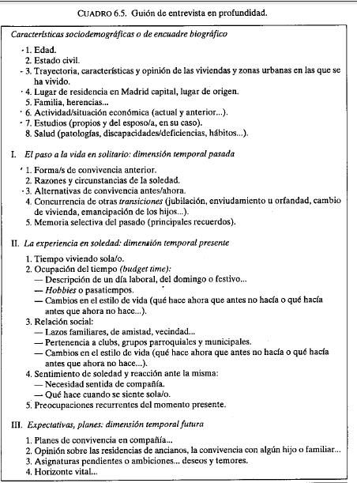
3.Fases de la Entrevista en Profundidad A) Preparación
Guión de Entrevista
A diferencia del cuestionario de encuesta, el guión de las entrevistas en profundidad contiene los temas y subtemas que deben cubrirse, de acuerdo con los objetivos informativos de la investigación, pero no proporciona las formulaciones textuales de preguntas ni sugiere las opciones de respuestas. Más bien se trata de un esquema con los puntos a tratar, pero que no se considera cerrado y cuyo orden no tiene que seguirse necesariamente. En las entrevistas en profundidad menos dirigidas interesa, justamente, recoger el flujo de información particular de cada entrevistado, además de captar aspectos no previstos en el guión (que se incorporarán a éste de considerarse relevantes).
Valles, M. S. (2003). Técnicas cualitativas de investigación social: reflexión metodológica y práctica profesional. Madrid: Síntesis.

Slide 30
3.Fases de la Entrevista en Profundidad A) Preparación
Selección de Personas a Entrevistar
La propia formulación del problema conlleva un proceso selectivo: se enfoca la atención del investigador en un fenómeno, en unos objetivos o preguntas de investigación, en un marco conceptual.
  Aproximación al universo de entrevistados potenciales a través de las fuentes disponibles (estadísticas censales y de encuesta, estudios cualitativos previos, otras fuentes incluida la experiencia e imaginación del investigador). La idea clave es ganar conocimiento de todo tipo: tamaño y características socio demográficas, otras variables o ejes relevantes de segmentación y polarización, con el fin de trazar un primer casillero tipológico (análogo a las operaciones de estratificación y fijación de cuotas del muestreo de encuesta).
  En ocasiones se opta por la realización de entrevistas en profundidad a sólo algunos tipos o perfiles sociológicos, basando la selección de entrevistados en criterios de marginalidad, de normalidad o de excelencia.
Valles, M. S. (2003). Técnicas cualitativas de investigación social: reflexión metodológica y práctica profesional. Madrid: Síntesis.

Slide 31
3.Fases de la Entrevista en Profundidad A) Preparación
Selección de Personas a Entrevistar
La propia formulación del problema conlleva un proceso selectivo: se enfoca la atención del investigador en un fenómeno, en unos objetivos o preguntas de investigación, en un marco conceptual.
  La selección de los entrevistados puede apoyarse también en la clasificación de estos en tres “tipos generales”: claves, especiales y representativos (Gorden, 1975: 187-189)
  Siguiendo con Gorden, “hay al menos cuatro preguntas criterio básicos que deben responderse en la selección de entrevistados”. Estas preguntas criterio son:
    ¿Quiénes tienen la información relevante?
    ¿Quiénes son más accesibles físicamente y socialmente? (entre los informados)
    ¿Quiénes están más dispuestos a informar? (entre los informados y accesibles)
    ¿Quiénes son más capaces de comunicar la información con precisión? (entre los informados, accesibles y dispuestos).
Valles, M. S. (2003). Técnicas cualitativas de investigación social: reflexión metodológica y práctica profesional. Madrid: Síntesis.

Slide 32
3.Fases de la Entrevista en Profundidad A) Preparación
Selección de Personas a Entrevistar
La propia formulación del problema conlleva un proceso selectivo: se enfoca la atención del investigador en un fenómeno, en unos objetivos o preguntas de investigación, en un marco conceptual.
  La selección de los entrevistados puede apoyarse también en la clasificación de estos en tres “tipos generales”: claves, especiales y representativos (Gorden, 1975: 187-189)
  Siguiendo con Gorden, “hay al menos cuatro preguntas criterio básicos que deben responderse en la selección de entrevistados”. En relación a las preguntas c) y d) Gorden plantea los siguientes inhibidores o barreras:
    La falta de tiempo (sobre todo en las personas más ocupadas).
    La amenaza del ego (o temor a que la información trascienda y se vuelva en su contra).
    La etiqueta (o autocensura psicosocial).
    El trauma (o sentimiento desagradable que se revive al rememorar algunas experiencias).
Valles, M. S. (2003). Técnicas cualitativas de investigación social: reflexión metodológica y práctica profesional. Madrid: Síntesis.

Slide 33
3.Fases de la Entrevista en Profundidad A) Preparación
Selección de Personas a Entrevistar
La propia formulación del problema conlleva un proceso selectivo: se enfoca la atención del investigador en un fenómeno, en unos objetivos o preguntas de investigación, en un marco conceptual.
  Un problema emparejado al de a quienes entrevistar es el de a cuántos. La formula cualitativa para el cálculo del tamaño muestral contiene como ingrediente clave la noción, principio o estrategia de la “saturación”.
  La cuestión de las entrevistas repetidas o del número de entrevistas en profundidad a mantener con un mismo entrevistado se adoptan de manera más común en las investigaciones de carácter biográfico.
Valles, M. S. (2003). Técnicas cualitativas de investigación social: reflexión metodológica y práctica profesional. Madrid: Síntesis.

Slide 34
3.Fases de la Entrevista en Profundidad A) Preparación
Otros Preparativos
Sobre el entrevistador. Las características externas (sexo, edad, apariencia física y social), y otras menos aparentes (de actitud o personalidad y de aptitud o conocimiento de la materia), son rasgos a tener en cuenta en la selección de entrevistadores adecuados. Conviene plantearse cómo afectarán a la interacción entrevistador-entrevistado.
Sobre las condiciones de tiempo, lugar y registro. El lugar y el momento que se elija para realizar la entrevista, así como el medio de registro, constituyen asimismo condiciones de producción que pueden afectar (positiva o negativamente) a la obtención de información.
Valles, M. S. (2003). Técnicas cualitativas de investigación social: reflexión metodológica y práctica profesional. Madrid: Síntesis.

Slide 35
3.Fases de la Entrevista en Profundidad A) Preparación
Otros Preparativos
Sobre el contacto y la presentación. A diferencia de las entrevistas de encuesta, en las entrevistas en profundidad, las labores de contacto y presentación adquieren especial relevancia debido a la mayor duración de estos encuentros (en torno a las dos horas suele ser lo habitual). También, el tipo de información que se pretende recabar, más personal e incluso íntimo, requiere un mayor detenimiento y cuidado en las formas sociales de presentación entre extraños. De ahí, el empleo de redes personales del investigador o de canales sociales, que faciliten el contacto y la presentación entre entrevistador y entrevistado.
Valles, M. S. (2003). Técnicas cualitativas de investigación social: reflexión metodológica y práctica profesional. Madrid: Síntesis.

Slide 36
3.Fases de la Entrevista en Profundidad B) Realización
Valles, M. S. (2003). Técnicas cualitativas de investigación social: reflexión metodológica y práctica profesional. Madrid: Síntesis.

Slide 37
3.Fases de la Entrevista en Profundidad B) Realización
Tácticas
Tácticas que pueden avanzarse en el guión de entrevista (como un complemento o desarrollo de éste). Consiste en trazar un esquema, en el que se anticipen los modos de abordar el tema central y las cuestiones secundarias. Esta elaboración, previa a la entrevista, supone tener listas preguntas de amplio espectro (Olabuenaga e Ispizua -1989- se refieren a las “pregunta lanzadera”), para los inicios, así como una serie de argumentos y cuestiones que sirvan (en caso necesario) para pasar de unos asuntos a otros; o para motivar al entrevistado (o como Olabuenaga e Ispizua -1989- indican “relanzamiento”).
Valles, M. S. (2003). Técnicas cualitativas de investigación social: reflexión metodológica y práctica profesional. Madrid: Síntesis.

Slide 38
3.Fases de la Entrevista en Profundidad B) Realización
Tácticas
Tácticas que pueden avanzarse en el guión de entrevista (como un complemento o desarrollo de éste). Consiste en trazar un esquema, en el que se anticipen los modos de abordar el tema central y las cuestiones secundarias. Esta elaboración, previa a la entrevista, supone tener listas preguntas de amplio espectro (Olabuenaga e Ispizua -1989- se refieren a las “pregunta lanzadera”), para los inicios, así como una serie de argumentos y cuestiones que sirvan (en caso necesario) para pasar de unos asuntos a otros; o para motivar al entrevistado (o como Olabuenaga e Ispizua -1989- indican “relanzamiento” se somete a dos leyes:
  La oportunidad: el relanzamiento es un mecanismo de reserva. No se emplea hasta que se compruebe que la conversación se ha quedado realmente bloqueada.
  La opacidad: el relanzamiento ha de ser aséptico y neutral. Debe precaverse de orientar en ningún sentido el resto de la conversación.
Valles, M. S. (2003). Técnicas cualitativas de investigación social: reflexión metodológica y práctica profesional. Madrid: Síntesis.

Slide 39
3.Fases de la Entrevista en Profundidad B) Realización
Tácticas
Tácticas del entrevistador en la situación de entrevista (Olabuenaga e Ispizua)
  Mirar al rostro del entrevistado de forma natural y directa, y de forma más bien continua. De lo contrario se dificulta la reflexión espontánea, si el entrevistador "se distrae" mirando a otros elementos o personas, o es incapaz de sostener el diálogo ocular con su entrevistador. (…).
  La naturalidad en las posturas y movimientos corporales propios de quien sigue con atención y satisfacción el desarrollo de la conversación, y no como quien, con movimientos inquietos o desasistidos, muestra hastío, cansancio o hartazgo.
Ruiz Olabuenaga, J. I. e Ispizua, M. A. (1989). La Descodificación de la vida cotidiana : métodos de investigación cualitativa. Bilbao: Universidad de Deusto.

Slide 40
3.Fases de la Entrevista en Profundidad B) Realización
Tácticas
Tácticas del entrevistador en la situación de entrevista (Olabuenaga e Ispizua)
  Las respuestas y comentarios del entrevistador deben formularse en tono amable, suficientemente espaciados, sin crítica, ni adulación, en línea con los propios comentarios del entrevistado. No se debe cambiar, con ellos, de tema ni interrumpir el discurso de quien se está expresando con sinceridad.
  Es de singular relevancia saber ejercer el arte del silencio, tanto propio como ajeno, respetando los silencios del entrevistado, sin violentarlos con preguntas o comentarios apresurados o fuera de tono. (…).
Ruiz Olabuenaga, J. I. e Ispizua, M. A. (1989). La Descodificación de la vida cotidiana : métodos de investigación cualitativa. Bilbao: Universidad de Deusto.

Slide 41
3.Fases de la Entrevista en Profundidad B) Realización
Tácticas
Tácticas del entrevistador en la situación de entrevista (Valles)
  La táctica del silencio.
  Tácticas neutrales: animación y elaboración.
  La táctica de reafirmar o repetir.
  Tácticas de recapitulación.
  Tácticas de aclaración.
  La táctica de cambiar de tema.
  La post-entrevista.
Valles, M. S. (2003). Técnicas cualitativas de investigación social: reflexión metodológica y práctica profesional. Madrid: Síntesis.

Slide 42
3.Fases de la Entrevista en Profundidad B) Realización
Tácticas
Tácticas del entrevistador en la situación de entrevista (Valles)
  La táctica del silencio. Resulta muy útil si se sabe emplear en el momento adecuado y, sobre todo, si no se confunde con el “silencio embarazoso”: peligro de excederse en el uso del silencio y dejar al entrevistado falto de apoyo y orientación en la entrevista
Valles, M. S. (2003). Técnicas cualitativas de investigación social: reflexión metodológica y práctica profesional. Madrid: Síntesis.

Slide 43
3.Fases de la Entrevista en Profundidad B) Realización
Tácticas
Tácticas del entrevistador en la situación de entrevista (Valles)
  Tácticas neutrales: animación y elaboración. La primera categoría incluye todo tipo de observaciones, ruidos y gestos que indiquen al locutor que el entrevistador acepta lo que va diciendo y desea que continúe hablando (“ah”, “mmm”, “ya”,…). (…) La segunda categoría implica no sólo animar al sujeto, sino pedirle que se extienda sobre el tema del que está hablando. Las formas verbales incluyen: “¿Y entonces?”, “¿hay algo que te gustaría añadir?”, etc.
Valles, M. S. (2003). Técnicas cualitativas de investigación social: reflexión metodológica y práctica profesional. Madrid: Síntesis.

Slide 44
3.Fases de la Entrevista en Profundidad B) Realización
Tácticas
Tácticas del entrevistador en la situación de entrevista (Valles)
  La táctica de reafirmar o repetir. (…). Consiste básicamente, en obtener información adicional mediante la repetición de expresiones manifestadas por el entrevistado, pero sin formular una pregunta directa. De este modo, el entrevistador invita al sujeto a que prosiga la elaboración de sus manifestaciones, además de indicarle que le entiende y le sigue con interés.
Valles, M. S. (2003). Técnicas cualitativas de investigación social: reflexión metodológica y práctica profesional. Madrid: Síntesis.

Slide 45
3.Fases de la Entrevista en Profundidad B) Realización
Tácticas
Tácticas del entrevistador en la situación de entrevista (Valles)
  Tácticas de recapitulación. Se trata, en realidad, de una forma de “elaboración retrospectiva”, que consiste en invitar al entrevistado a relatar de nuevo alguna trayectoria de su vida, organizada cronológicamente. Hay una tendencia a ofrecer mayor elaboración en el segundo relato y ello puede ahorrarnos el uso de otras táctica más repetitivas; de numerosas preguntas y de otras tantas interrupciones.
Valles, M. S. (2003). Técnicas cualitativas de investigación social: reflexión metodológica y práctica profesional. Madrid: Síntesis.

Slide 46
3.Fases de la Entrevista en Profundidad B) Realización
Tácticas
Tácticas del entrevistador en la situación de entrevista (Valles)
  Tácticas de aclaración. La táctica de pedir aclaración suele adoptar varias formas. Por un lado, el entrevistador puede solicitar al entrevistado una secuencia de sucesos más detallada, empezando en un determinado momento del relato que acaba de referir: “¿qué ocurrió justo después de aquel…?” O bien pedir un mayor detalle sobre un aspecto concreto: “¿cómo te diste cuenta de…?”, “por qué pensaste…?” Generalmente, la aclaración será necesaria después de que las tácticas de elaboración alcancen un punto muerto.
Valles, M. S. (2003). Técnicas cualitativas de investigación social: reflexión metodológica y práctica profesional. Madrid: Síntesis.

Slide 47
3.Fases de la Entrevista en Profundidad B) Realización
Tácticas
Tácticas del entrevistador en la situación de entrevista (Valles)
  La táctica de cambiar de tema. (…). Aunque suele tratarse de preguntas que el entrevistador no tiene más remedio que lanzar para cubrir los temas no tratados aún, cabe la posibilidad de que se adopte esta iniciativa para soslayar un asunto delicado que oprima al entrevistador. Para Merton y Kendall (1946) lo ideal es que no haya necesidad de recurrir a estas preguntas, y que el entrevistador sea capaz de aprovechar las oportunidades de transición a nuevos temas.
Valles, M. S. (2003). Técnicas cualitativas de investigación social: reflexión metodológica y práctica profesional. Madrid: Síntesis.

Slide 48
3.Fases de la Entrevista en Profundidad B) Realización
Tácticas
Tácticas del entrevistador en la situación de entrevista (Valles)
  La post-entrevista. Se trata, como su nombre indica, de una prolongación del encuentro entrevistador-entrevistado en el que se da por concluida la entrevista formal, y se produce una cierta redefinición de la situación y de los roles respectivos. Este apéndice de entrevista, a micrófono cerrado, puede cumplir algunas funciones muy interesantes:
    Puede aprovecharse para convidar al entrevistado o hablar amigablemente, para que guarde un buen recuerdo y no desanime a otros posibles entrevistados.
    Constituye una oportunidad extraordinaria para recoger o detectar algún tipo de información que el entrevistado se ha guardado durante la entrevista.
Valles, M. S. (2003). Técnicas cualitativas de investigación social: reflexión metodológica y práctica profesional. Madrid: Síntesis.

Slide 49
3.Fases de la Entrevista en Profundidad B) Realización
Controles
A diferencia del observador, el entrevistador capta toda su información de forma vicaria, mediatizada por la comunicación del entrevistado. Es por esto por lo que el investigador, aún admitida la buena voluntad y la colaboración del investigado, debe aplicar algún tipo de control a la información recibida.
  Citas y datos descriptivos
  Inconsistencias y Ambigüedades
  Idealizaciones y fugas
  El desinterés y el cansancio
  El sentido común
Ruiz Olabuenaga, J. I. e Ispizua, M. A. (1989). La Descodificación de la vida cotidiana : métodos de investigación cualitativa. Bilbao: Universidad de Deusto.

Slide 50
3.Fases de la Entrevista en Profundidad B) Realización
Controles
A diferencia del observador, el entrevistador capta toda su información de forma vicaria, mediatizada por la comunicación del entrevistado. Es por esto por lo que el investigador, aún admitida la buena voluntad y la colaboración del investigado, debe aplicar algún tipo de control a la información recibida.
  Citas y datos descriptivos: La memoria del entrevistado puede ser defectuosa e, inadvertidamente, puede aducir datos o citas que, aun sin él pretenderlo, puede confundir, ofreciendo pistas o escenarios falsos, al entrevistador. Por su propia seguridad y para aclarar la propia estructura de la entrevista, éste es el primer control que debe efectuarse.
Ruiz Olabuenaga, J. I. e Ispizua, M. A. (1989). La Descodificación de la vida cotidiana : métodos de investigación cualitativa. Bilbao: Universidad de Deusto.

Slide 51
3.Fases de la Entrevista en Profundidad B) Realización
Controles
A diferencia del observador, el entrevistador capta toda su información de forma vicaria, mediatizada por la comunicación del entrevistado. Es por esto por lo que el investigador, aún admitida la buena voluntad y la colaboración del investigado, debe aplicar algún tipo de control a la información recibida.
  Inconsistencias y Ambigüedades: El ejercicio de reflejo y estructuración puede poner de manifiesto inconsistencias de narración o de interpretación que solo aparecen, al mismo entrevistado, cuando él mismo se va confrontando en el espejo de su propio relato. Al mismo tiempo aparecerán aspectos que, siendo coherentes, no destacan con suficiente claridad y precisión, y deben ser aclarados oportunamente para comprobar su parte en el sentido y significado de la situación analizada. Pudiera suceder, incluso, que las inconsistencias o ambigüedades, no sean fruto de un error inconsciente de memoria, sino resultado de una falsificación pretendida por parte del entrevistado. En este caso el control, por parte del entrevistador, es preceptivo e insoslayable.
Ruiz Olabuenaga, J. I. e Ispizua, M. A. (1989). La Descodificación de la vida cotidiana : métodos de investigación cualitativa. Bilbao: Universidad de Deusto.

Slide 52
3.Fases de la Entrevista en Profundidad B) Realización
Controles
A diferencia del observador, el entrevistador capta toda su información de forma vicaria, mediatizada por la comunicación del entrevistado. Es por esto por lo que el investigador, aún admitida la buena voluntad y la colaboración del investigado, debe aplicar algún tipo de control a la información recibida.
  Idealizaciones y fugas: Es harto frecuente que un sujeto, deseando ocultar aspectos menos brillantes de su personalidad o de su comportamiento, al verse obligado a exponerlos abiertamente ante el entrevistador, recurra a uno de los dos mecanismos de huida (o ambos a la vez): la idealización que sublima, lima, oculta, recorta o reconstruye sus elementos oscuros, y la fuga, que desvía la conversación a otros temas, evitando enfrentarse o retrasando el hacerlo, a todos aquellos detalles que desacreditan su personalidad individual o social.
Ruiz Olabuenaga, J. I. e Ispizua, M. A. (1989). La Descodificación de la vida cotidiana : métodos de investigación cualitativa. Bilbao: Universidad de Deusto.

Slide 53
3.Fases de la Entrevista en Profundidad B) Realización
Controles
A diferencia del observador, el entrevistador capta toda su información de forma vicaria, mediatizada por la comunicación del entrevistado. Es por esto por lo que el investigador, aún admitida la buena voluntad y la colaboración del investigado, debe aplicar algún tipo de control a la información recibida.
  El desinterés y el cansancio: Son dos amenazas potenciales en toda entrevista, cuando el entrevistado, tras el entusiasmo inicial, y tras creer haber cumplido su cometido o su compromiso, entra en una fase de hastío que le lleva a pasar por alto temas o reflexiones que comienzan a parecerle de menor interés, o empieza a sentir síntomas de cansancio que le llevan a sintetizar excesivamente, reduciendo su comunicación a datos esenciales, superficiales o meramente descriptivos, sin riqueza, interpretación y profundidad.
Ruiz Olabuenaga, J. I. e Ispizua, M. A. (1989). La Descodificación de la vida cotidiana : métodos de investigación cualitativa. Bilbao: Universidad de Deusto.

Slide 54
3.Fases de la Entrevista en Profundidad B) Realización
Controles
A diferencia del observador, el entrevistador capta toda su información de forma vicaria, mediatizada por la comunicación del entrevistado. Es por esto por lo que el investigador, aún admitida la buena voluntad y la colaboración del investigado, debe aplicar algún tipo de control a la información recibida.
  El sentido común: Es uno de los enemigos más útiles de la captación de sentido, que lleva al investigador a interpretaciones fáciles, guiadas más por una "aparente" coherencia que por un verdadero análisis en profundidad. El entrevistador se deja guiar por su propio marco jerárquico de valores y lo aplica incontroladamente a la experiencia personal del entrevistado. Ejecuta así un transfert de interpretación sumamente peligroso que, sólo mediante un control riguroso, evita este rapto de significado por el que el entrevistado impone "su" sentido al de su interlocutor. (…) Conclusiones prematuras (…).
Ruiz Olabuenaga, J. I. e Ispizua, M. A. (1989). La Descodificación de la vida cotidiana : métodos de investigación cualitativa. Bilbao: Universidad de Deusto.

Slide 55
3.Fases de la Entrevista en Profundidad B) Realización
Proceso de Registro
El tercer proceso que tiene lugar en la entrevista es el del registro y conservación de la información obtenida. A diferencia de la observación que, normalmente, dura largo tiempo y permite la reflexión, la revisión de notas y su estructuración durante los momentos de recesión, la entrevista es única o se reduce a muy pocas sesiones de trabajo.
La entrevista consiste fundamentalmente en una conversación intensa que exige el mismo sumo interés y concentración por parte del entrevistador que por la del entrevistado. De ahí que cualquier actividad que implique una distracción, un embarazo, un contratiempo para cualquiera de ellos incide directamente en la calidad de la información, pudiendo llegar a impedirla por completo.
Ruiz Olabuenaga, J. I. e Ispizua, M. A. (1989). La Descodificación de la vida cotidiana : métodos de investigación cualitativa. Bilbao: Universidad de Deusto.

Slide 56
3.Fases de la Entrevista en Profundidad B) Realización
Proceso de Registro
Todavía hay personas, aunque cada vez son menos, y situaciones para las que la presencia de una cámara (de vídeo, por ejemplo), una grabadora, ejerce una presión insuperable que bloquea su espontaneidad por completo. Algo parecido, aunque con menos gravedad, ocurre cuando el entrevistador saca su cuaderno de notas.
La toma de notas durante la conversación acarrea consecuencias no menos graves al entrevistador que, obligado por ellas, pierde la atención a su conversación, se aísla del entrevistado perdiendo intimidad, y rompe el ritmo de una conversación fluida y cómoda.
Ruiz Olabuenaga, J. I. e Ispizua, M. A. (1989). La Descodificación de la vida cotidiana : métodos de investigación cualitativa. Bilbao: Universidad de Deusto.

Slide 57
3.Fases de la Entrevista en Profundidad B) Realización
Proceso de Registro
El entrevistador se mueve entre un deseo de asegurar la fiabilidad intentando copiar literalmente lo que oye, y la validez de una conversación en la que se rompe la interacción humana viva.
Ruiz Olabuenaga, J. I. e Ispizua, M. A. (1989). La Descodificación de la vida cotidiana : métodos de investigación cualitativa. Bilbao: Universidad de Deusto.

Slide 58
3.Fases de la Entrevista en Profundidad C) Análisis

Slide 59
3.Fases de la Entrevista en Profundidad C) Análisis
El análisis es una parte integrante de la entrevista y, como tal no puede zafarse ni actuar ignorando los presupuestos que condicionan y presiden a ésta. Por esto mismo, el trabajo del análisis:
Acepta, de entrada, la imposibilidad de empatizar completamente con el entrevistado, de revivir personalmente su experiencia.
  Acepta, así mismo, el carácter vicario de la entrevista, a través de la cual le es permitido acercarse, de forma mediatizada por el relato del entrevistado, a la auténtica experiencia de éste.
Ruiz Olabuenaga, J. I. e Ispizua, M. A. (1989). La Descodificación de la vida cotidiana : métodos de investigación cualitativa. Bilbao: Universidad de Deusto.

Slide 60
3.Fases de la Entrevista en Profundidad C) Análisis
Con estas dos limitaciones básicas, el análisis persigue un fin específico y concreto, la comprensión del mundo tal como el propio entrevistado lo construye. Este objetivo se articula en tres momentos:
  la estructuración o reconstrucción del constructo personal del propio entrevistado,
  la captación del significado que éste constructo encierra y, finalmente,
  la exposición vicaria que, en forma de relato elaborado por el entrevistador, transmite constructo y significado al mundo exterior.
Ruiz Olabuenaga, J. I. e Ispizua, M. A. (1989). La Descodificación de la vida cotidiana : métodos de investigación cualitativa. Bilbao: Universidad de Deusto.

Slide 61
3.Fases de la Entrevista en Profundidad C) Análisis
Buscamos un análisis hermenéutico de las entrevistas en profundidad→
interpretación del discurso

Slide 62
3.Fases de la Entrevista en Profundidad C) Análisis
“(…) Es importante mantener una perspectiva ética en todo el proyecto y ser un practicante reflexivo cuando se trata de trabajar tan cerca de alguien que te ha dado tal regalo, tal confianza como un relato de vida.”
Atkinson (1993: 39) en Valles, M.S. (2009). Entrevistas cualitativas (Cuadernos metodológicos Nº 32). Madrid: CIS, p:87

Slide 63
4. Reflexiones finales

Slide 64
4. Reflexiones finales
La investigación, por “naturaleza”, es transformadora
¿Pero hacia dónde transformamos?
Las ciencias sociales y jurídicas son parte de los sistemas de poder
¿Queremos ser parte del problema o de la solución?
Tenemos el reto de humanizar a las personas
¿Estamos dispuestas a reconocer que el reto es tanto más ético que técnico?

Slide 65
4.Ideas finales
¿Cabe investigar la realidad social sin emocionarse, y emocionarse sin querer transformar la realidad social?

Slide 66
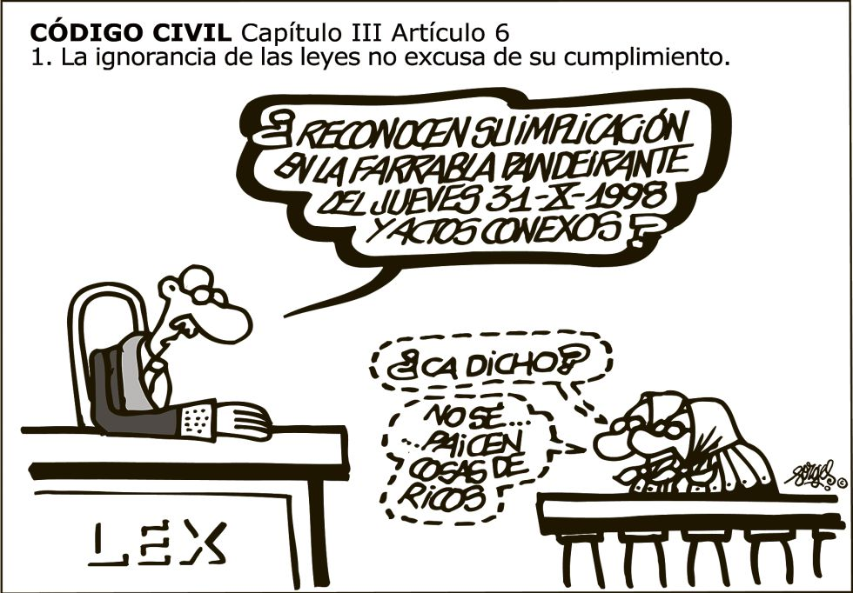
4.Ideas finales
¿Si no comprendemos
o no nos comprenden
cómo podemos ayudar?

Slide 67
Mila Esker!!
¡¡Muchas Gracias!!
juan.aldaz@ehu.eus

